Slide 1
Объединения по интересам
Мой английский
Истории АБВГДейки
Спортбейби
Актив
Волшебная кисточка
Топотушки

Slide 2


«Создаём красоту своими руками!!!»
Наш девиз:
Наши руководители
Наша цель
Наши задачи
Наши успехи
Наше расписание

Slide 3
«Познаём мир»
Наш девиз:
Наши руководители
Наша цель
Наши задачи
Наши успехи
Наше расписание

Slide 4
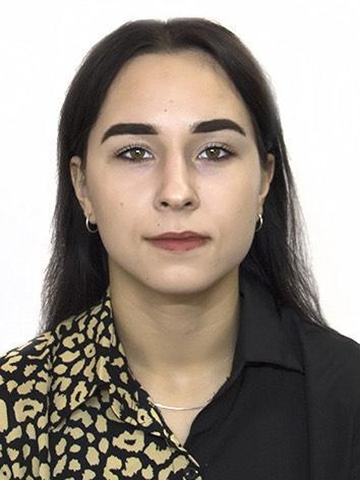
Титова Алина Романовна, воспитатель дошкольного боразования, б/к

Slide 5
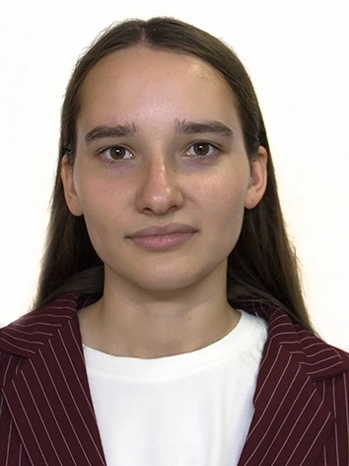
Приходько Алиса Сергеевна, воспитатель дошкольного образования, б/к

Slide 6
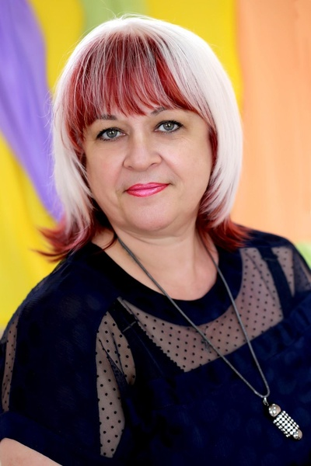
Ивантатова Елена Викторовна высшая кв.категория

Slide 7
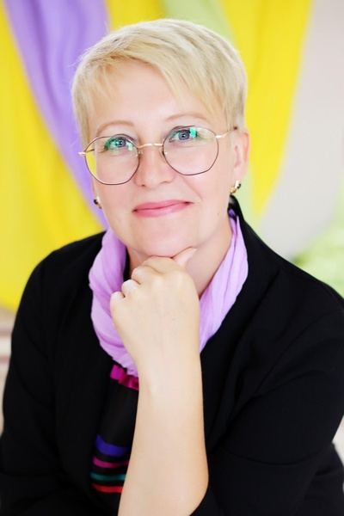
Никитина Ольга Леонидовна высшая кв.категория

Slide 8
«Танец – это движение, движение – это жизнь!!!»
Наш девиз:
Наш руководитель
Наша цель
Наши задачи
Наши успехи
Наше расписание

Slide 9
«Новый язык открывает окно в новый мир!!!»
Наш девиз:
Наш руководитель
Наша цель
Наши задачи
Наши успехи
Наше расписание

Slide 10
развитие творческих способностей и духовно-нравственных качеств личности путем приобщения воспитанников к истокам и традициям декоративно-прикладного творчества; формирование потребности в творческой самореализации средствами декоративно-прикладного творчества; накопление способов создания декоративных изображений, использования материалов, применения художественных техник в декоративности произведений прикладного искусства
Наша цель:

Slide 11
формирование устной речи и навыков речевого общения с окружающими на основе овладения литературным языком своего народа
Наша цель:

Slide 12
развитие личности ребенка, его музыкально-двигательных способностей в процессе приобщения к различным видам хореографического искусства (народному, классическому, бальному, современному танцу, ритмопластике)
Наша цель:

Slide 13
развитие лингвистических и коммуникативных способностей детей дошкольного возраста в процессе изучения иностранного языка
Наша цель:

Slide 14
- развивать изобразительные и творческие способности, интерес к экспериментальному освоению художественных материалов, изобразительных техник;
- обучать умению познавать средства выразительности предметов прикладного искусства, способы создания вытинанки (симметричный, розетковый, раппортный) и способы декоративной росписи на геометрических формах, силуэтных изображениях;
- формировать творческое изображение, изобразительные и технические умения (навыки декорирования, вырезания) при создании декоративных предметов;
- воспитывать эстетические чувства; эстетическое отношение к предметам прикладного искусства и желание создавать декоративные предметы вместе с взрослым и самостоятельно.
Наши задачи:

Slide 15
- формировать умение правильно и выразительно говорить; формировать умение воспринимать художественные произведения в единстве содержания и формы; развивать речевой аппарат и речевую культуру воспитанников, творческий потенциал посредством обогащения самостоятельного исполнительского опыта, способность к креативному мышлению; развивать художественно-речевые исполнительские и творческие способности; формировать представления о художественной литературе; формировать и совершенствовать умение последовательно и связно излагать мысли, правильно строить предложения; формировать культуру исполнительского мастерства, сценического поведения; воспитывать доброжелательность и контактность в отношениях с другими учащимися, учить строить диалог; воспитывать культуру общения.
Наши задачи:

Slide 16
-знакомить с танцевальными движениями различных народных, классических, бальных, современных танцев;
-совершенствовать исполнительское мастерство в движении по одному и в парах, стимулировать проявление индивидуальности;
-формировать умение передавать особенности характера и музыкально-ритмического рисунка при исполнении различных народных (белорусского, русского и т.д.) классических, бальных, и современных танцев);
-стимулировать передачу детьми разного эмоционального состояния в танце, хороводе, выразительность и артистизм в процессе в процессе исполнения различных танцевальных движений;
-содействовать проявлению творческой инициативы, творческого музыкального воображения;
-развивать эмоциональную отзывчивость на музыку в процессе активного слушания музыки разных жанров;
-способствовать формированию у детей общечеловеческой, национальной и музыкальной культуры.
Наши задачи:

Slide 17
-формировать интерес, положительное отношение к иностранному языку;
-обеспечивать и поддерживать положительную мотивацию при изучении иностранного языка;
-развивать лингвистические способности детей;
-содействовать развитию и удовлетворению потребности ребенка в общении со сверстниками через игру на иностранном языке;
-создавать благоприятные условия для развития коммуникативных способностей;
-формировать элементарные навыки общения, умение решать коммуникативные задачи при ограниченном владении языком;
-способствовать овладению детьми элементами социального и речевого этикета, культуры поведения и общения на иностранном языке;
-формировать позитивные межличностные взаимоотношения в группе дошкольников;
-использовать общение на иностранном языке для формирования у детей позитивной я-концепции, уверенности в себе.
Наши задачи:

Slide 18
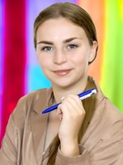
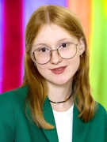
Зайцева Кристина Руслановна, б/к, старший дошкольный возраст
Шкуратова
Юлия Александровна,
б/к,
средний
дошкольный возраст

Slide 19
«Маленькие люди – большие спортсмены!!!»
Наш девиз:
Наши руководители
Наша цель
Наши задачи
Наши успехи
Наше расписание

Slide 20
Обеспечение социального, физического, интеллектуального развития личности, формирование позитивных стрессоустойчивых форм поведения, установок на здоровый образ жизни воспитанников при помощи освоения компонентов изучаемых областей
Наша цель:

Slide 21
-Развивать: спортивно-танцевальные способности в групповых и командных действиях со сверстниками и взрослыми под музыкальное сопровождение; способности ориентироваться в пространстве и времени (сохранять дистанцию, интервал, ритм, скорость, точность, направление и способы перемещения).
-Формировать умения: согласовывать движения в парных и групповых упражнениях, спортивно-танцевальных композициях под музыкальное сопровождение с использованием спортивного инвентаря, оборудования из видов спорта и танцевальных атрибутов в спортивных и танцевальных движениях, в индивидуальных и групповых или командных действиях.
-Воспитывать: эстетические чувства, желание систематически демонстрировать результаты спортивно-танцевальной деятельности со взрослыми, сверстниками и самостоятельно.
Наши задачи:

Slide 22
Расписание занятий:
Пятница
15:15–15:35
16:00-16:20

Slide 23
Расписание занятий:
Пятница
15:15–15:40
16:05-16:35

Slide 24
Расписание занятий:
Четверг
15:15 – 15:40
16:05 – 16:30
Понедельник
16:00-16:20

Slide 25
Расписание занятий:
Понедельник
16:05-16:35

Slide 26
Расписание занятий:
Вторник
15:15-15:40

Slide 27
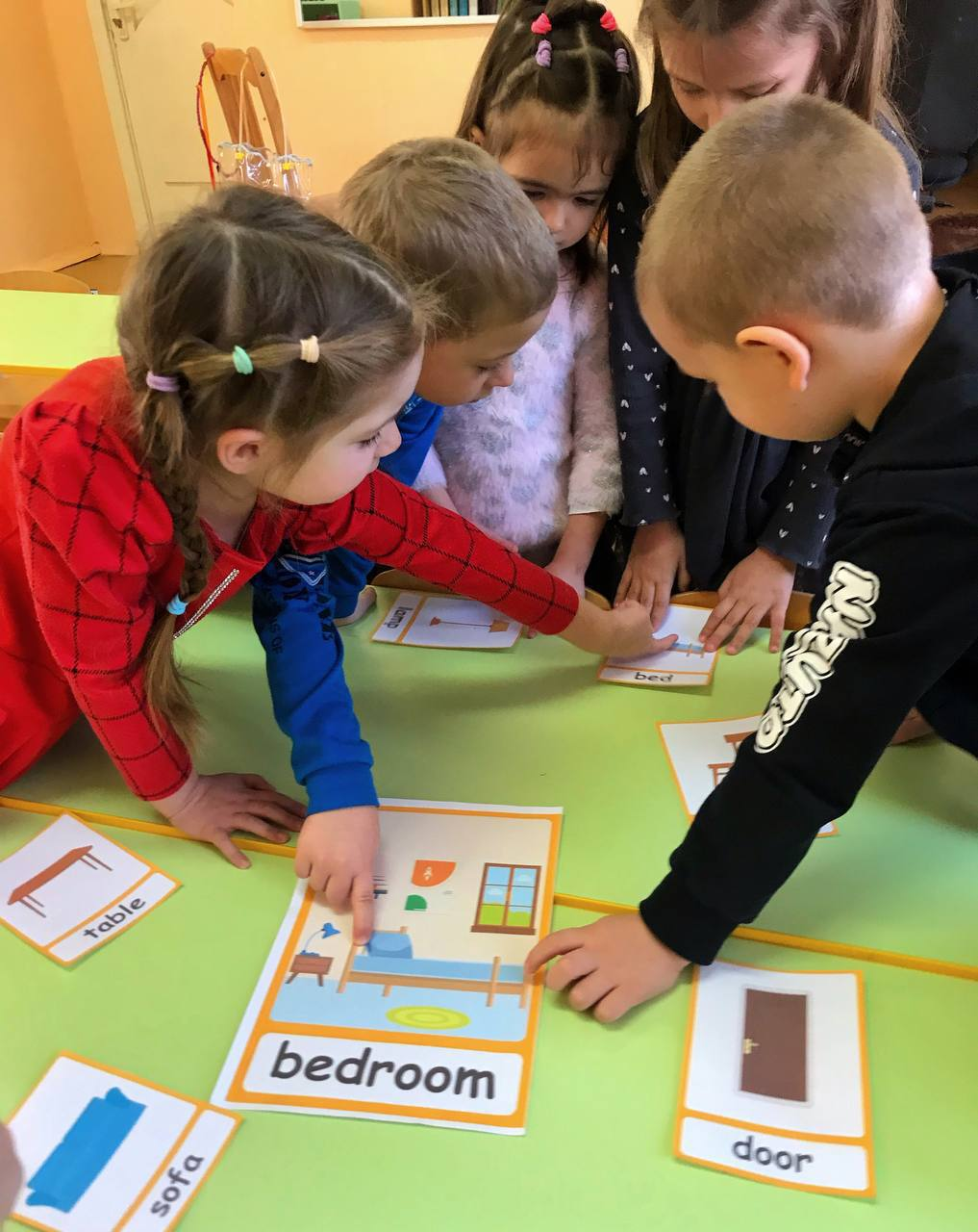
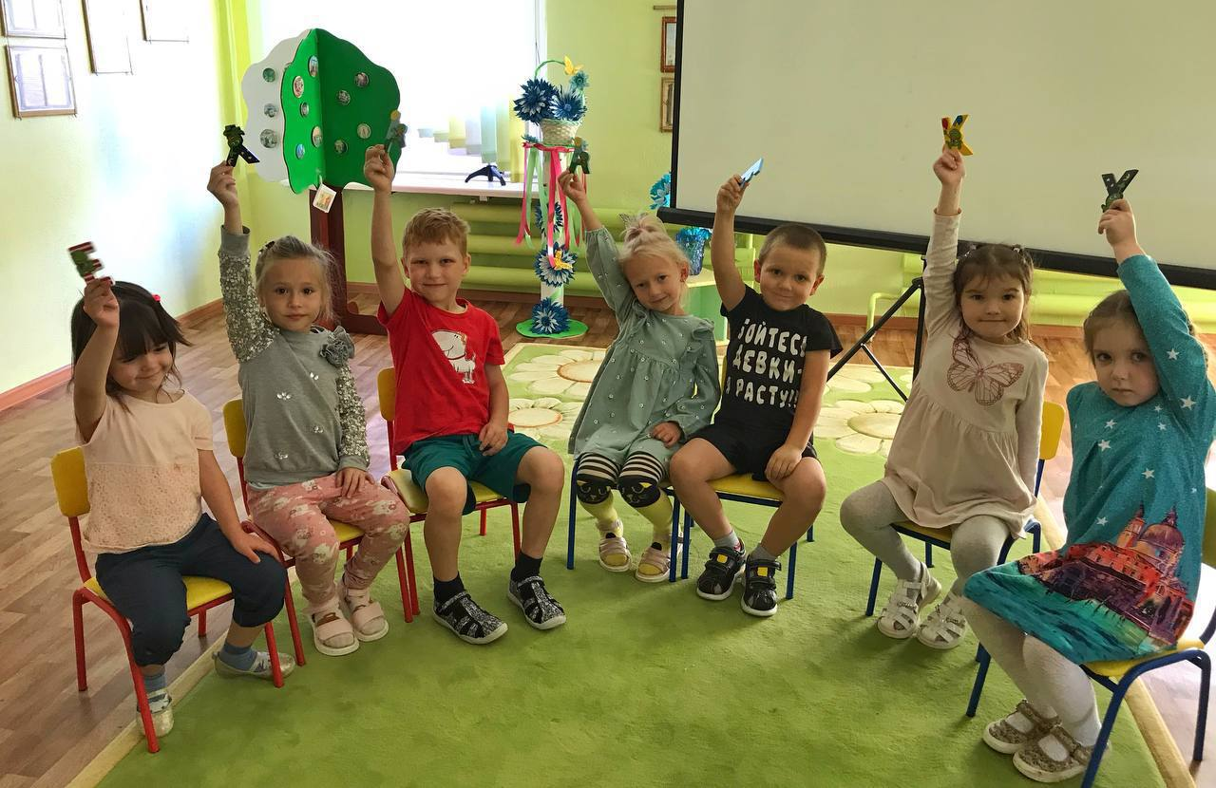
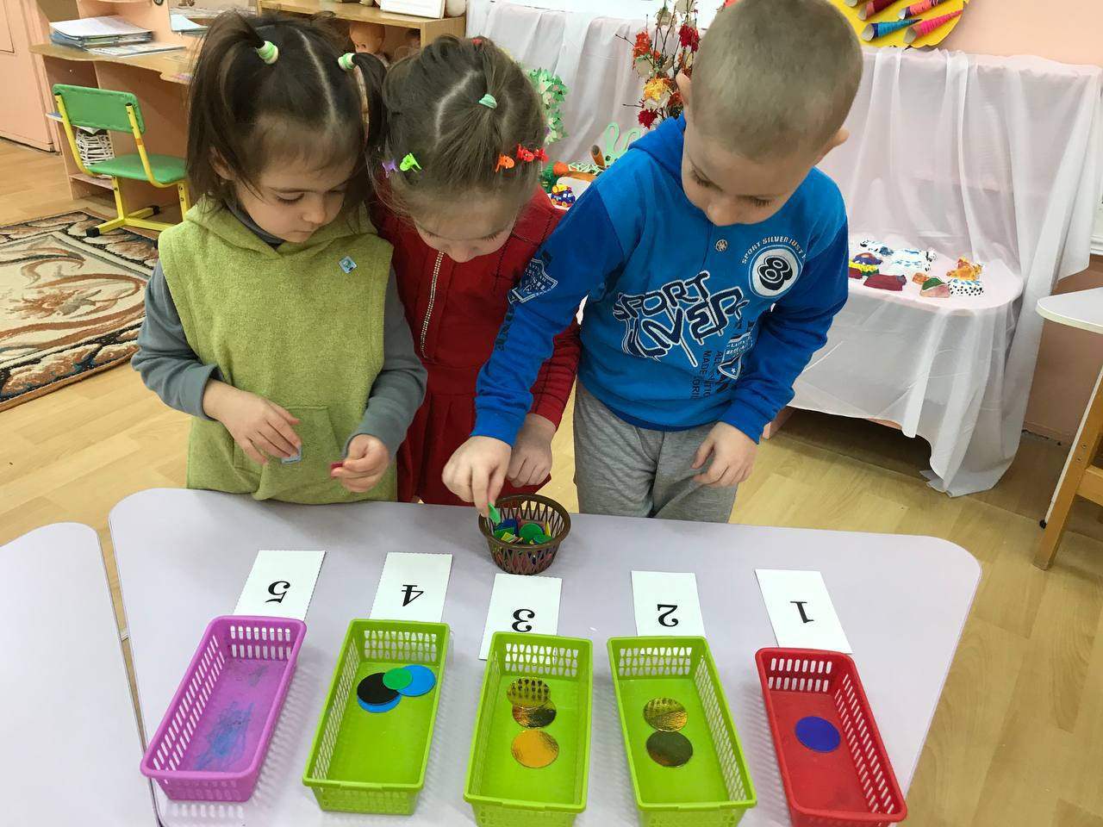
Наши успехи:

Slide 28
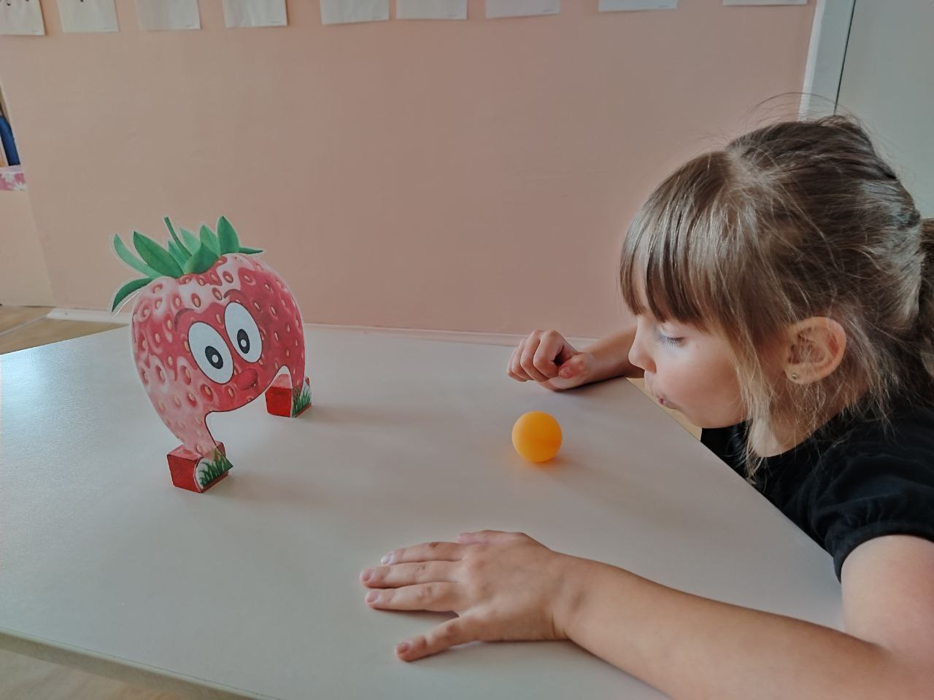
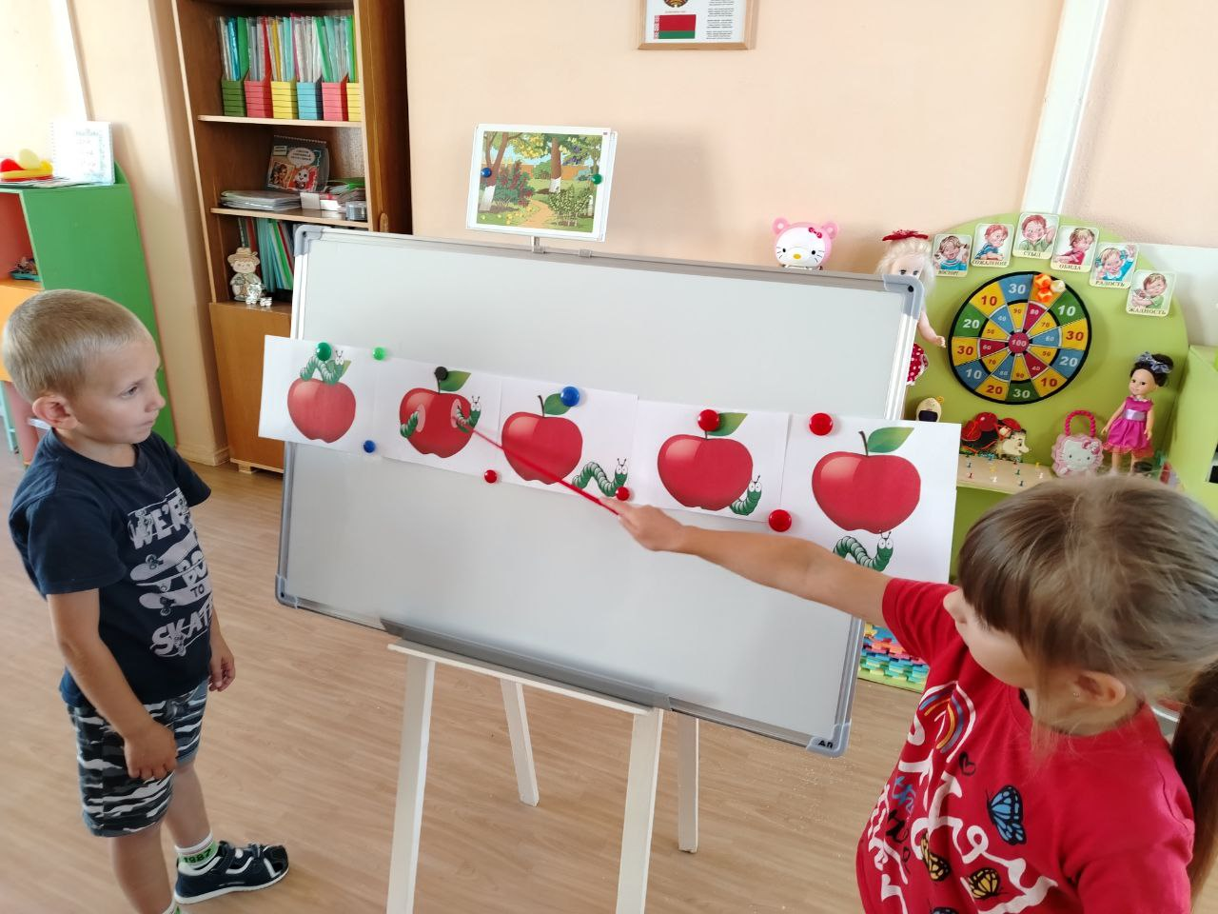
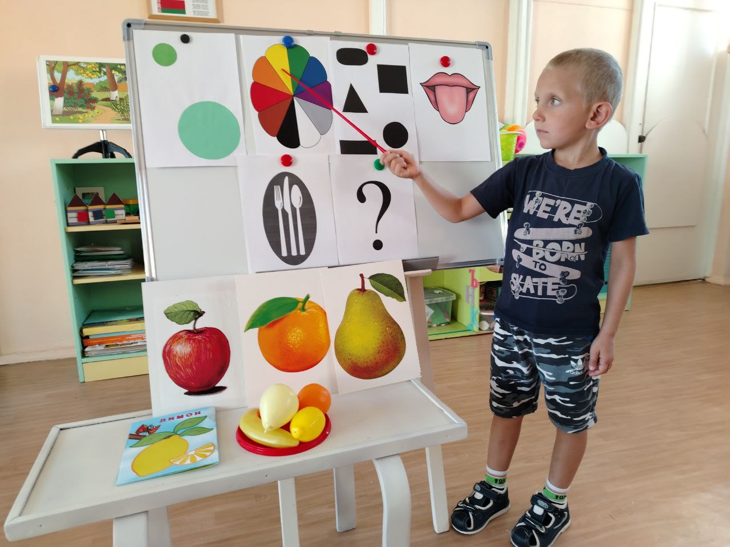
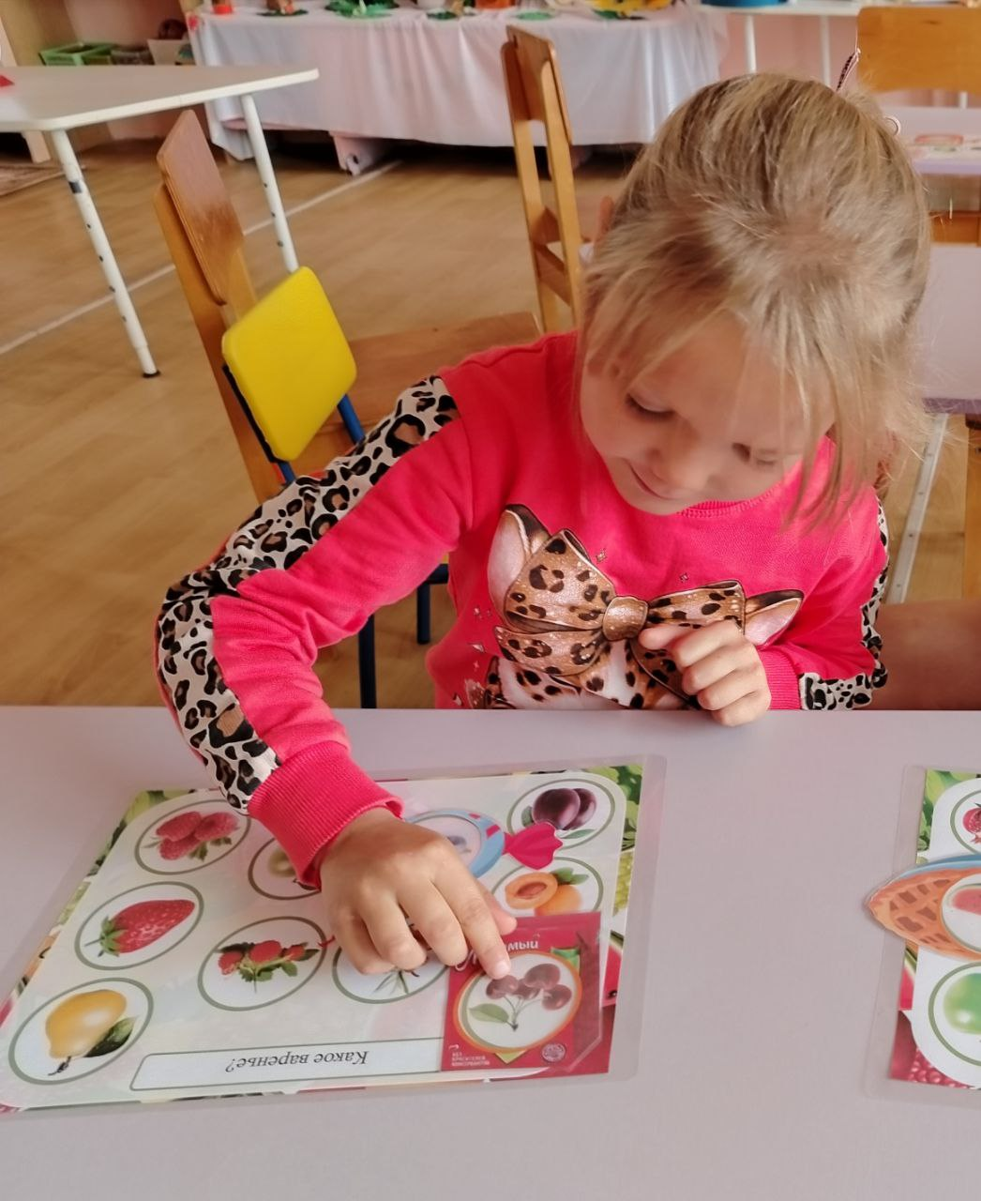
Наши успехи:

Slide 29
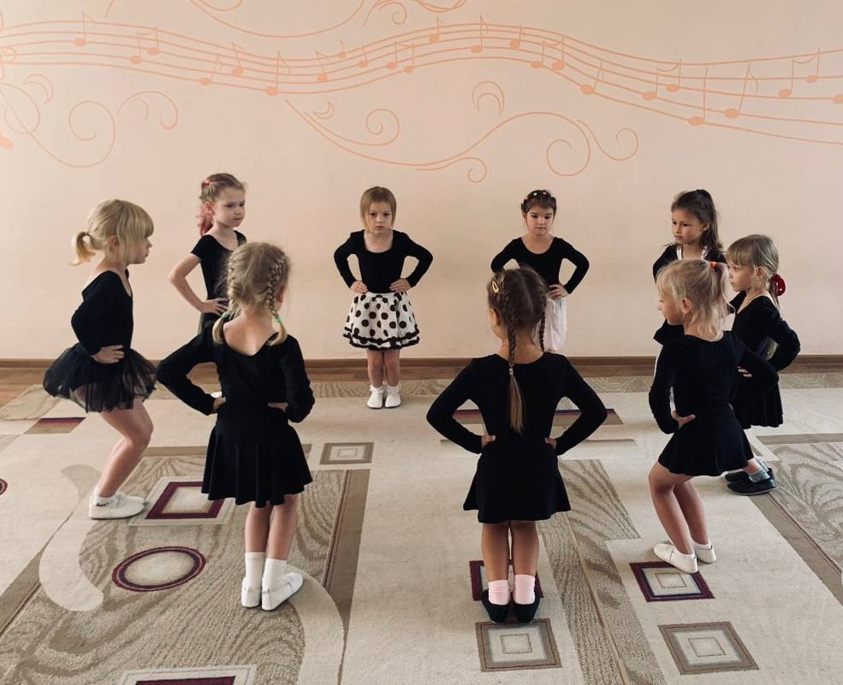
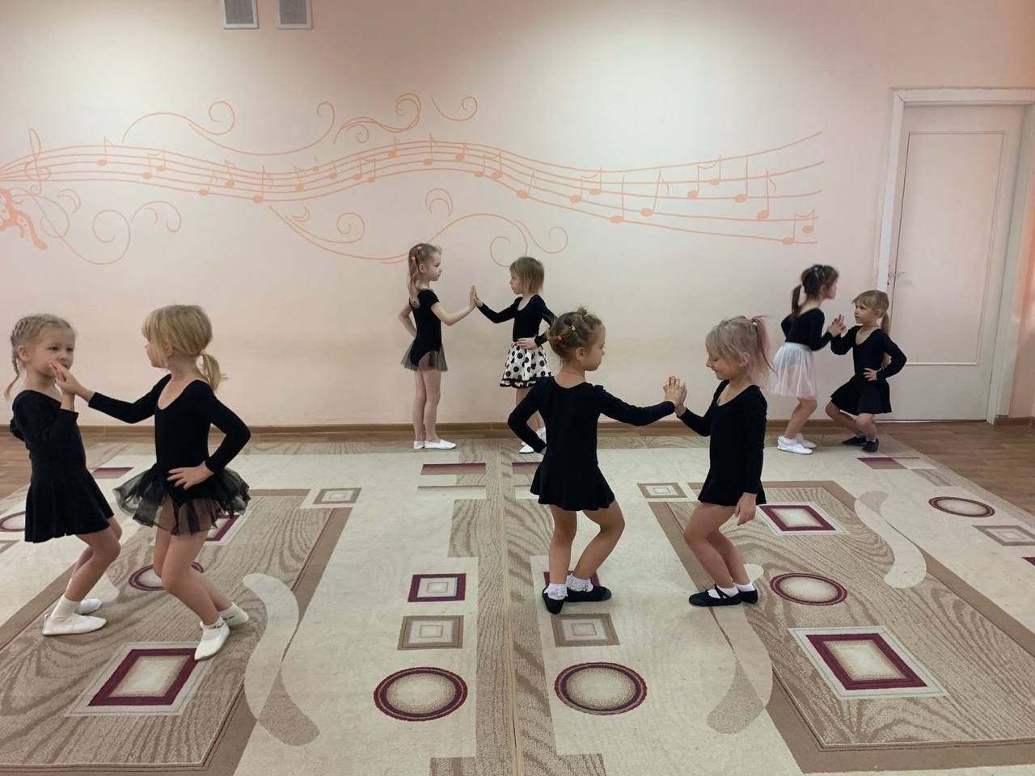
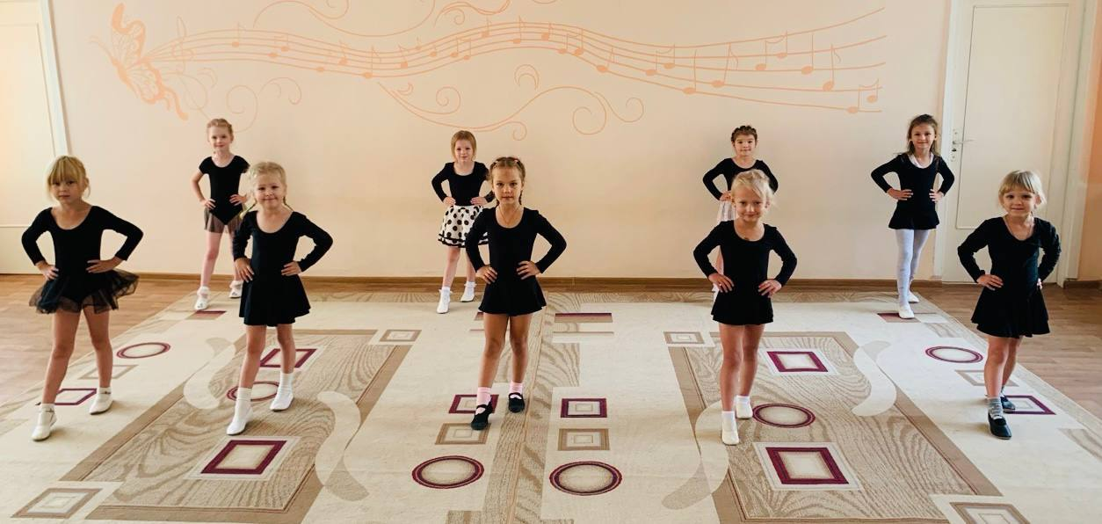
Наши успехи:

Slide 30
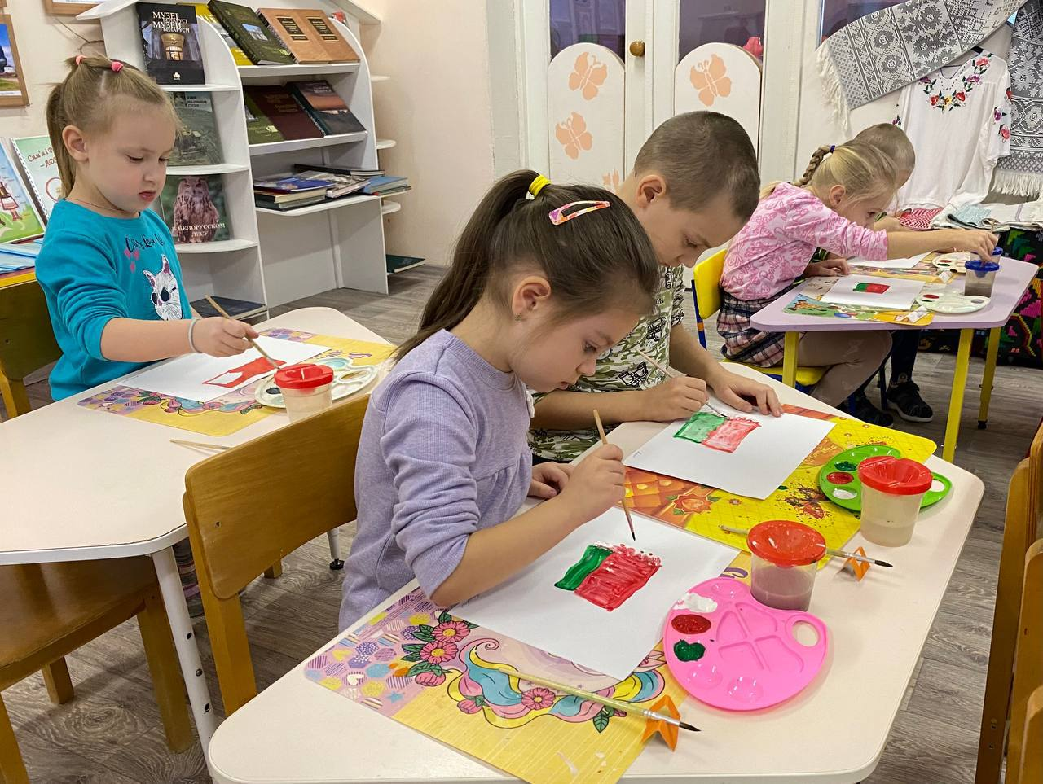
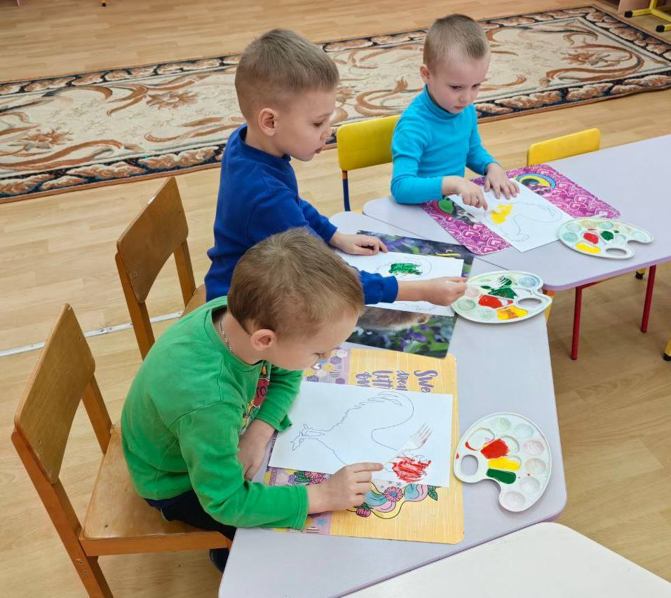
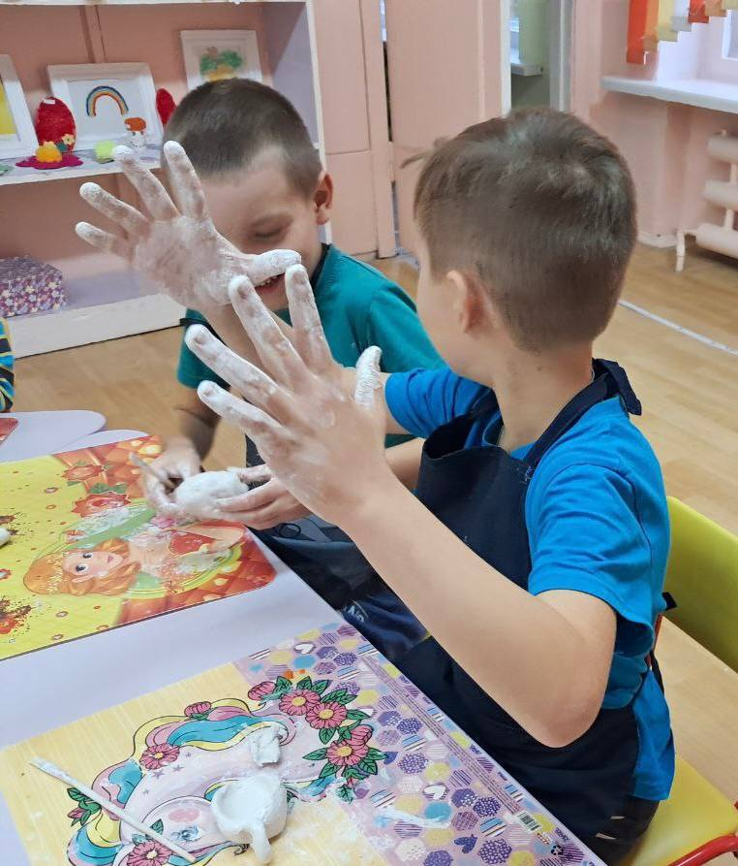
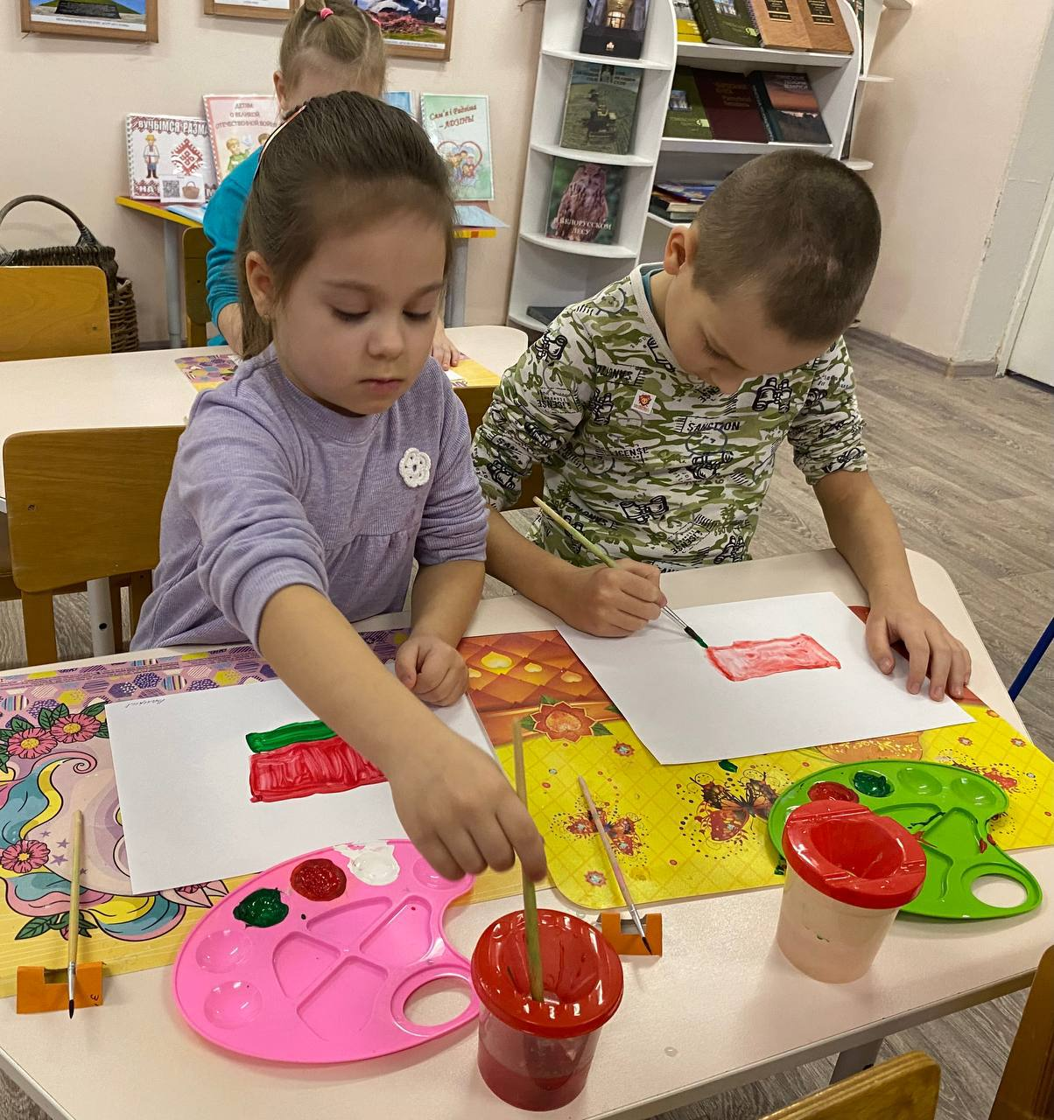
Наши успехи:

Slide 31
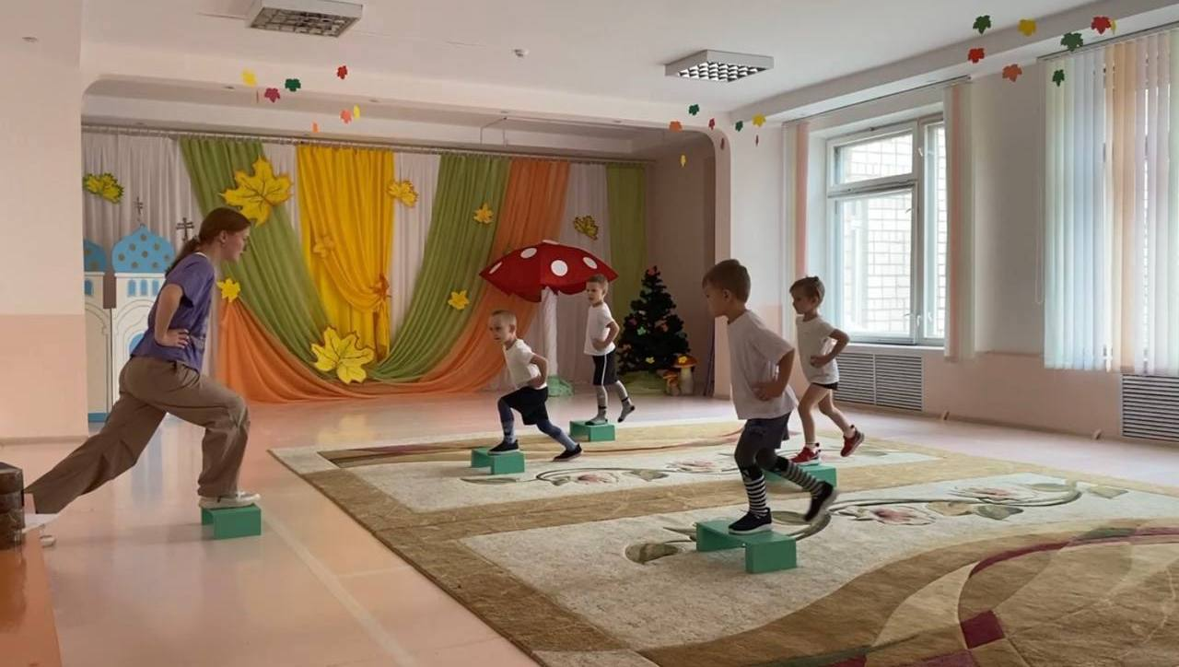
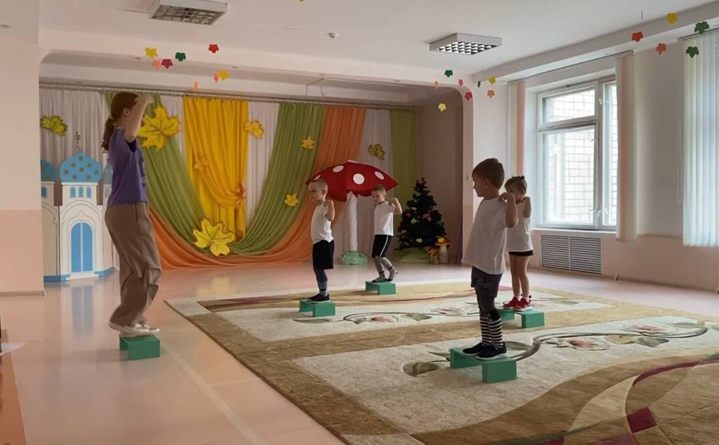
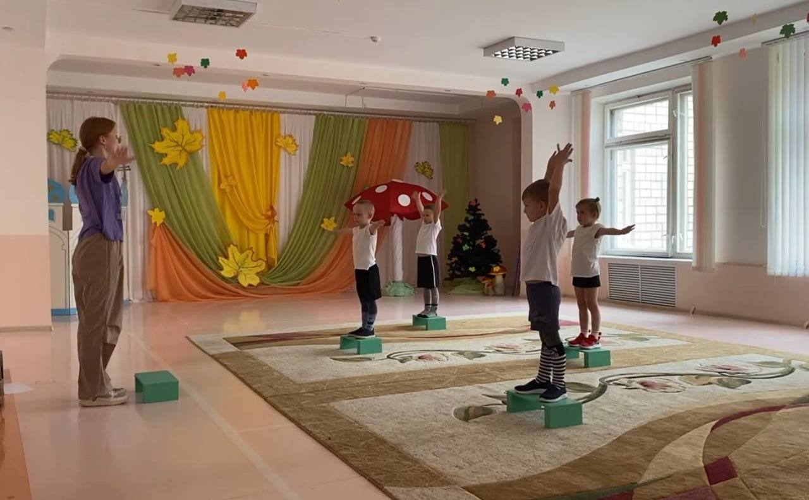
Наши успехи:

